Slide 1
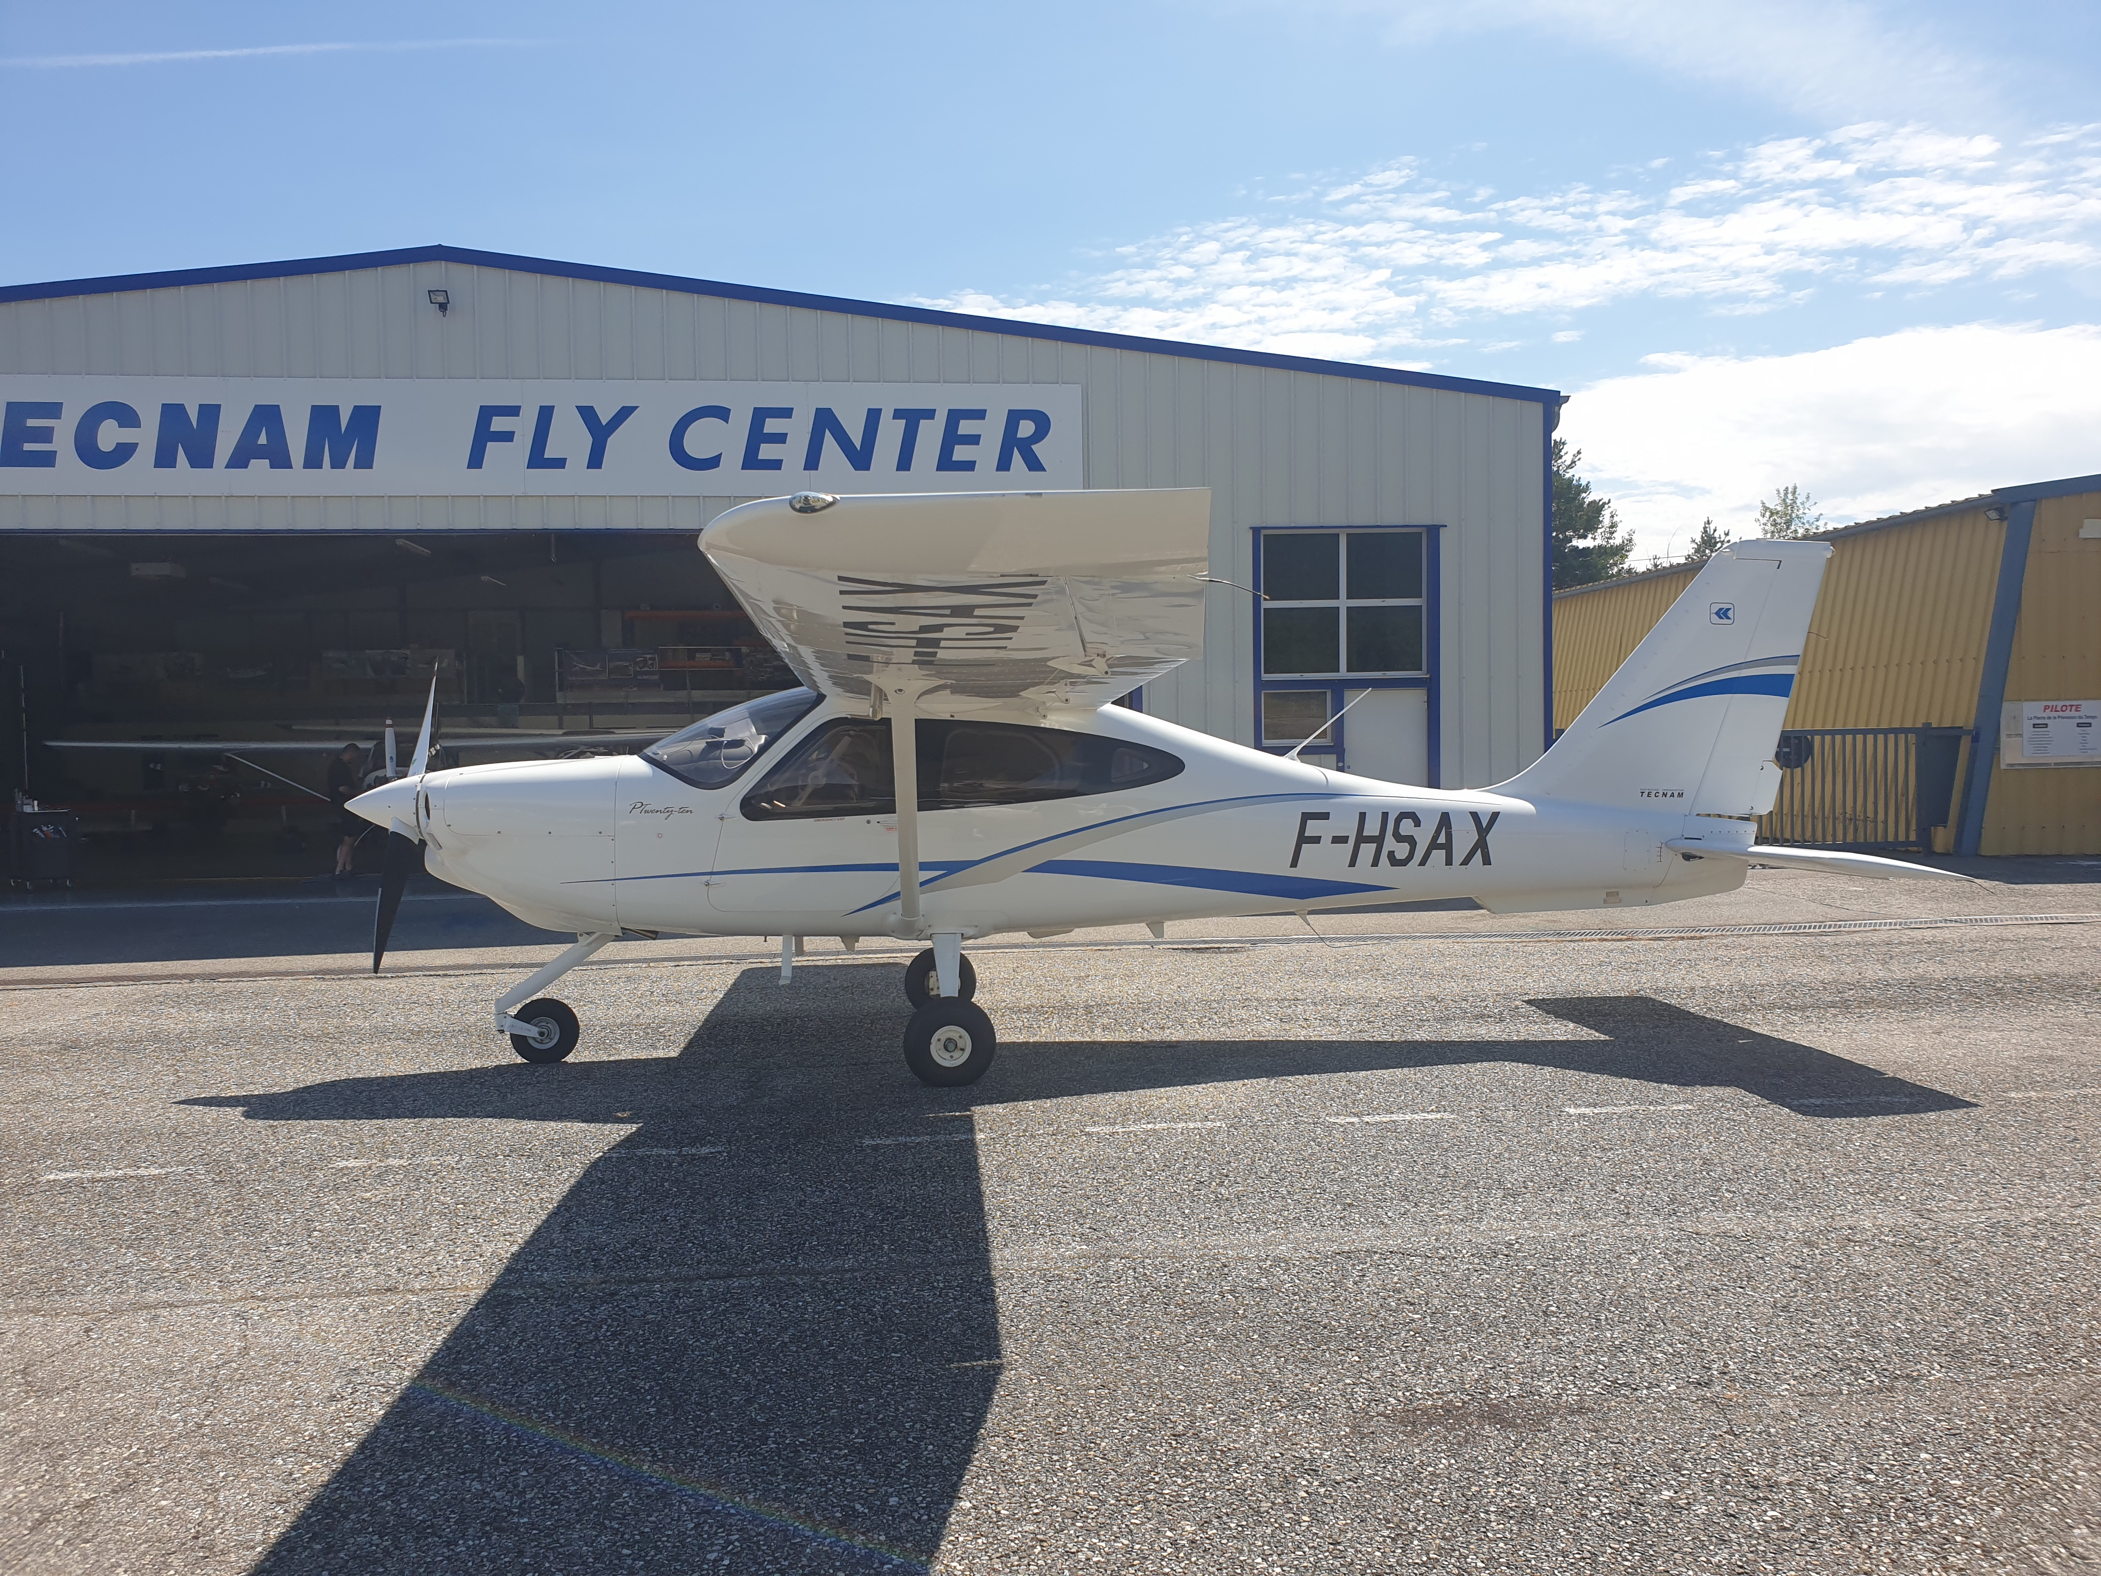
TECNAM P2010

Slide 2
gENERALITES
AVION AILE HAUTE (ATTENTION EN VIRAGE A LA SECURITE........)
MOTEUR A INJECTION (PROCEDURE DE MISE EN ROUTE DIFFERENTE......…)
Instrumentation secours MD302
AVIONIQUE MODERNE GLASS COCKPIT (AVEC AHRS ET ADC DME panneau d alarmes)
INDICATION MOTEUR SUR ECRAN
AVION IFR

Slide 3
Quelques caracteritiques
Avion 1160kgs necessitant de posseder le glass cockpit
749 kgs a vide carburant 240 litres dont 231 utilisables

Slide 4
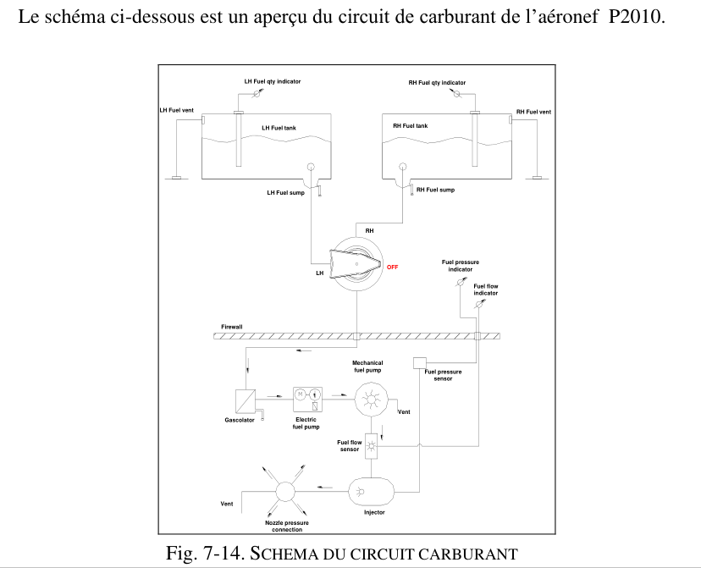
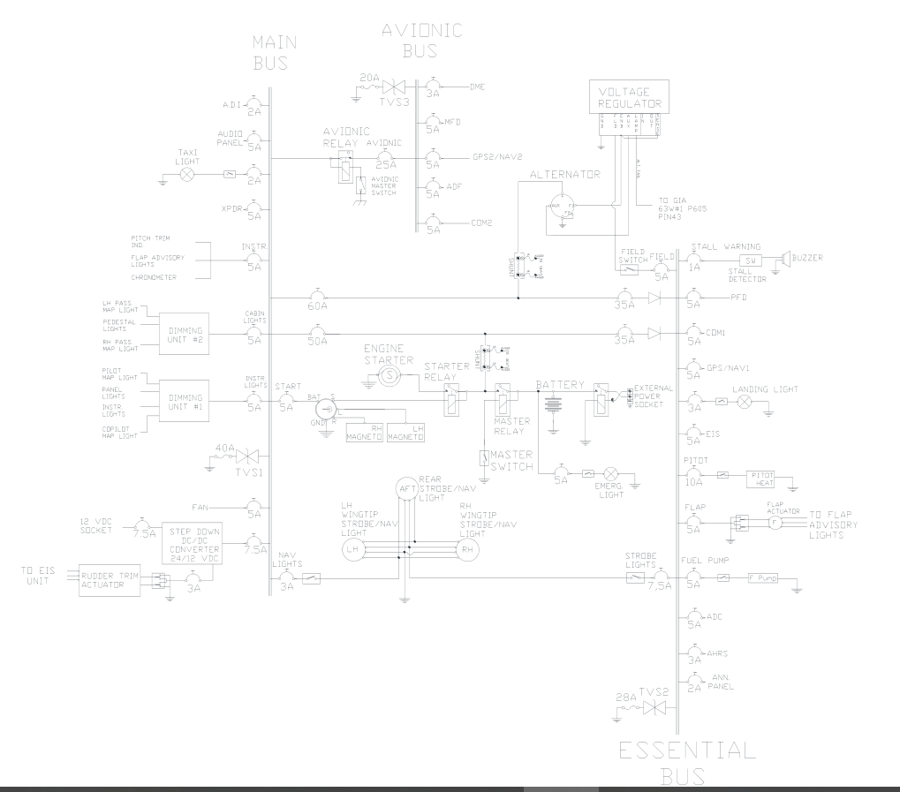

Slide 5
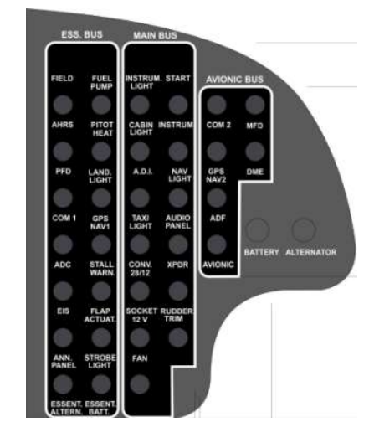


Slide 6
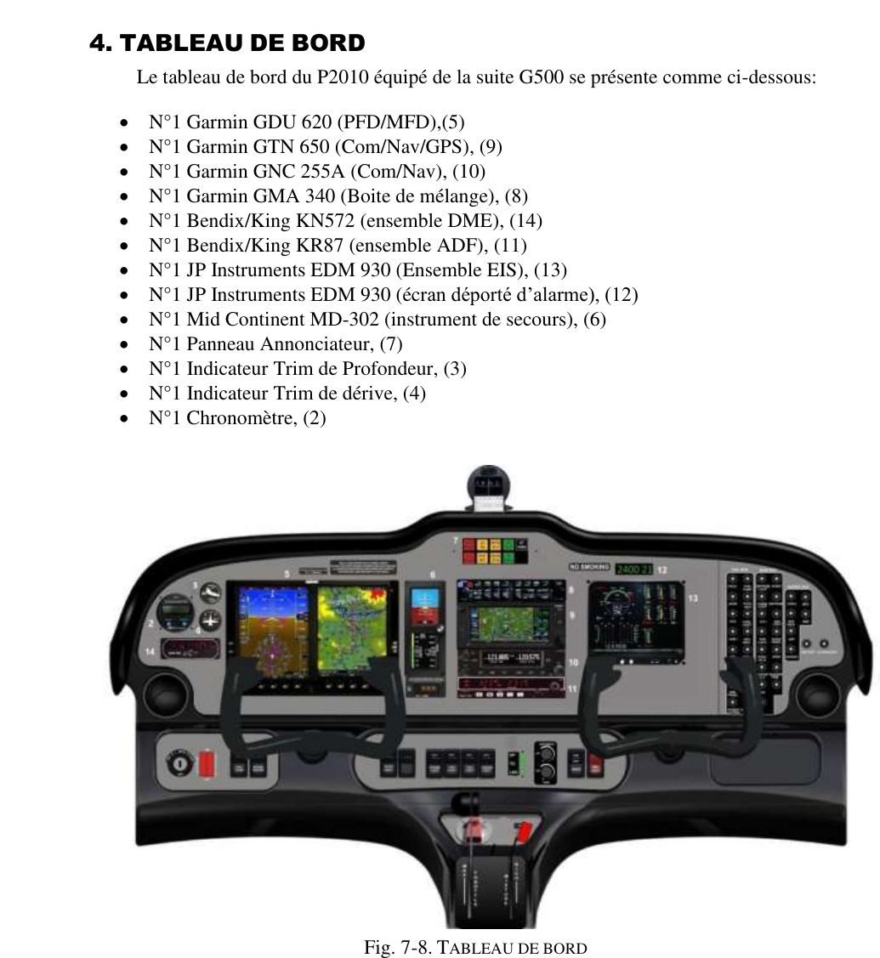

Slide 7
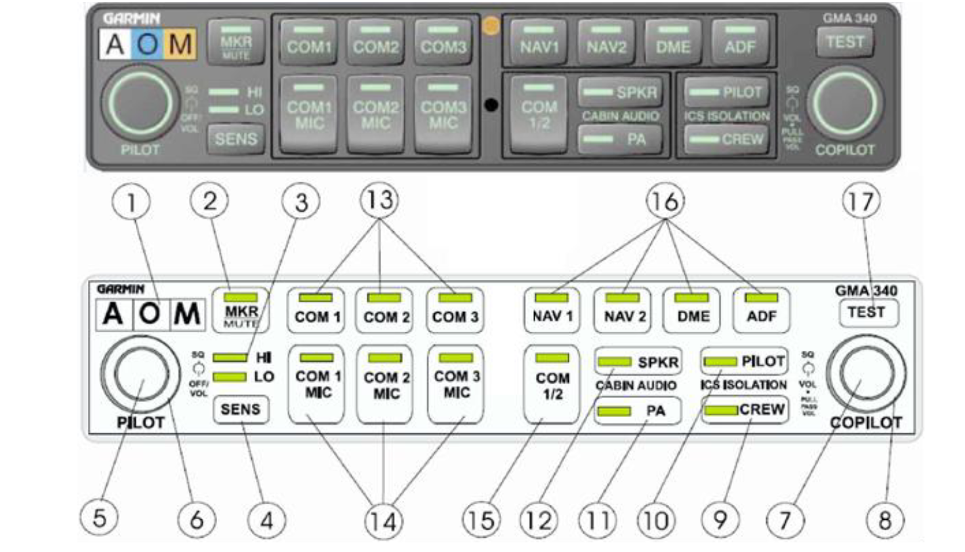
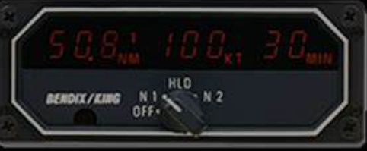
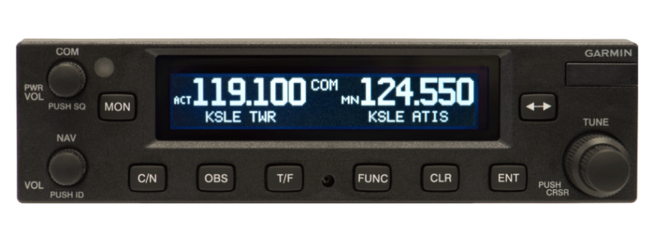
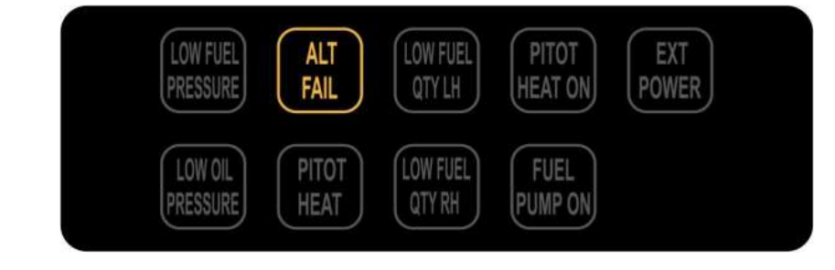

Slide 8
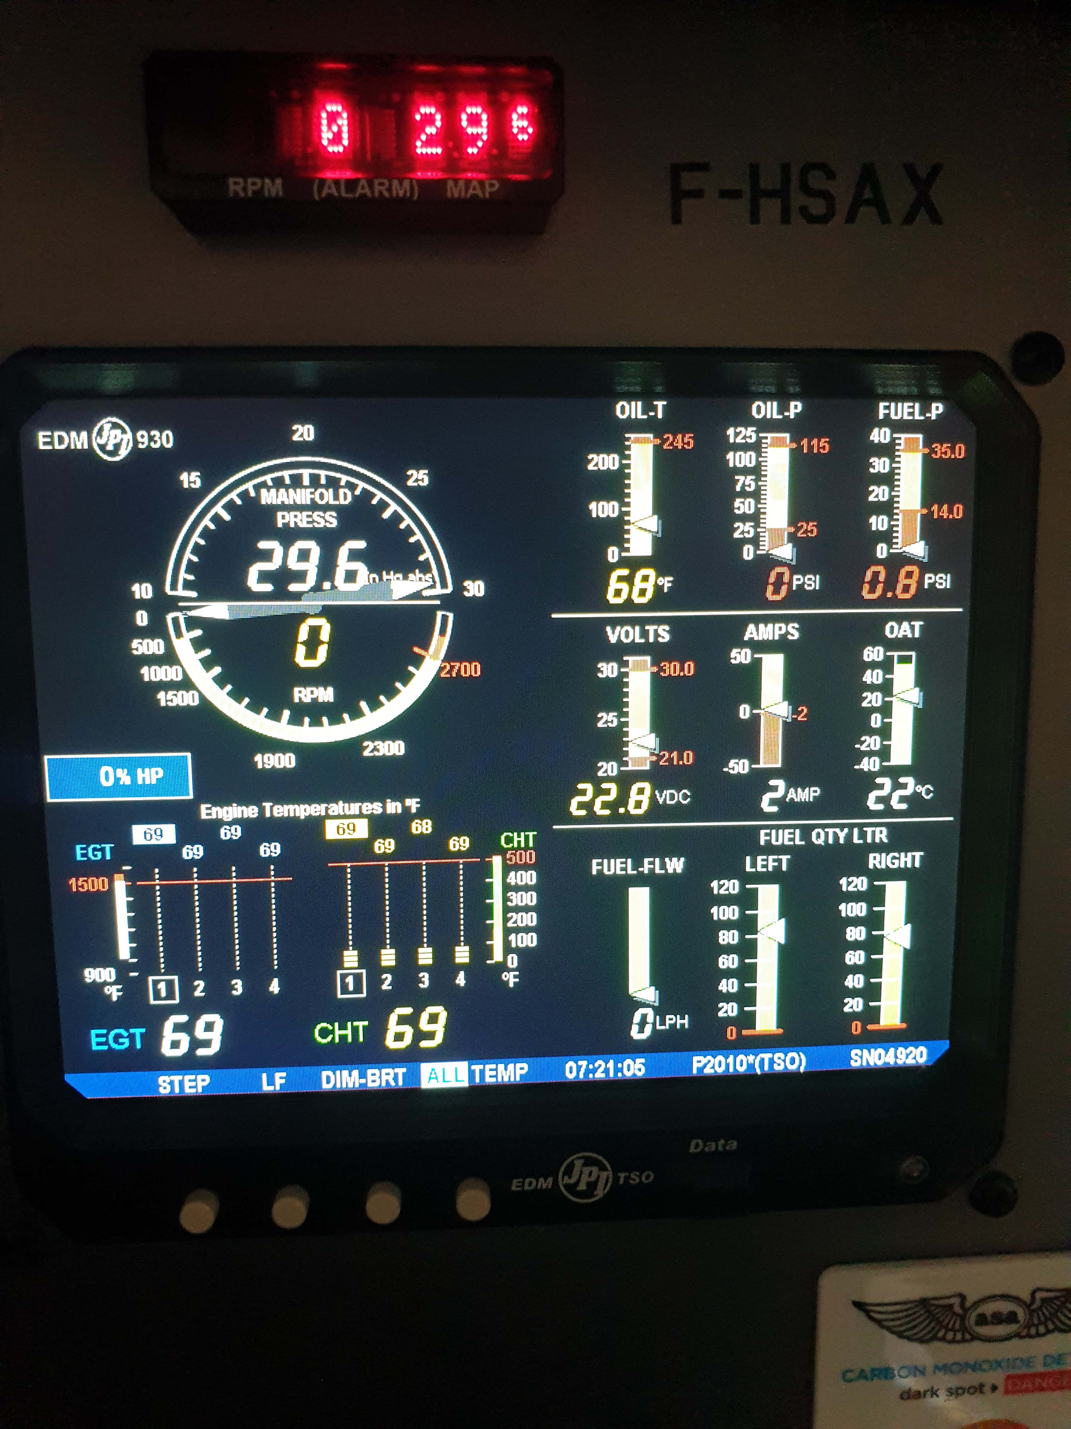
Les informations moteur sur EDM930 et RAD(REMOTE AUXILIARY DISPLAY)
VÉRIFIER LA map (Pression atmosphérique )
RÉGLER le fuel
En vol
Exploiter le pourcentage de puissance
Régler la mixture
Vérifier le carburant

Slide 9
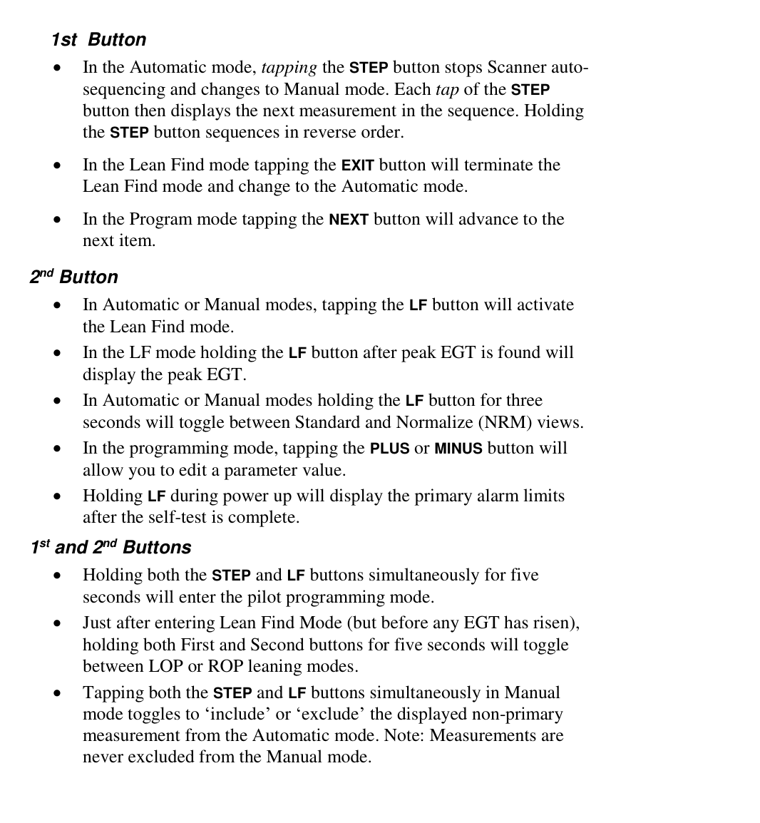
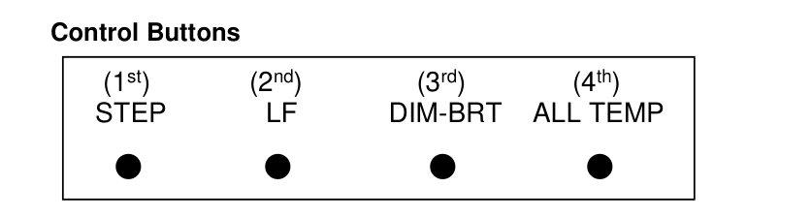
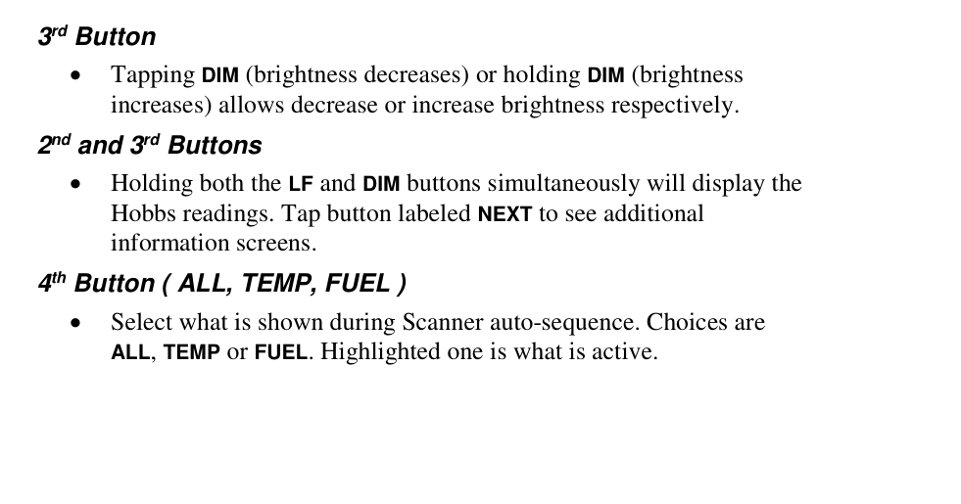

Slide 10
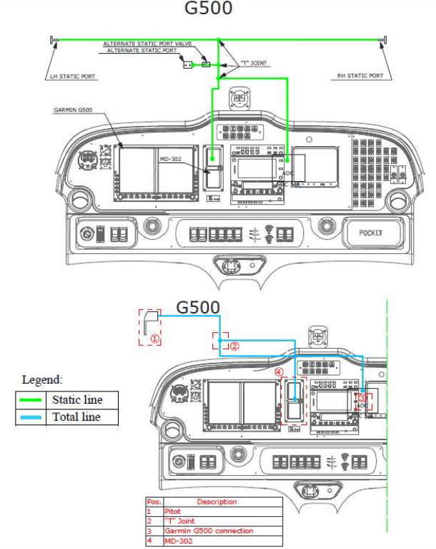

Slide 11
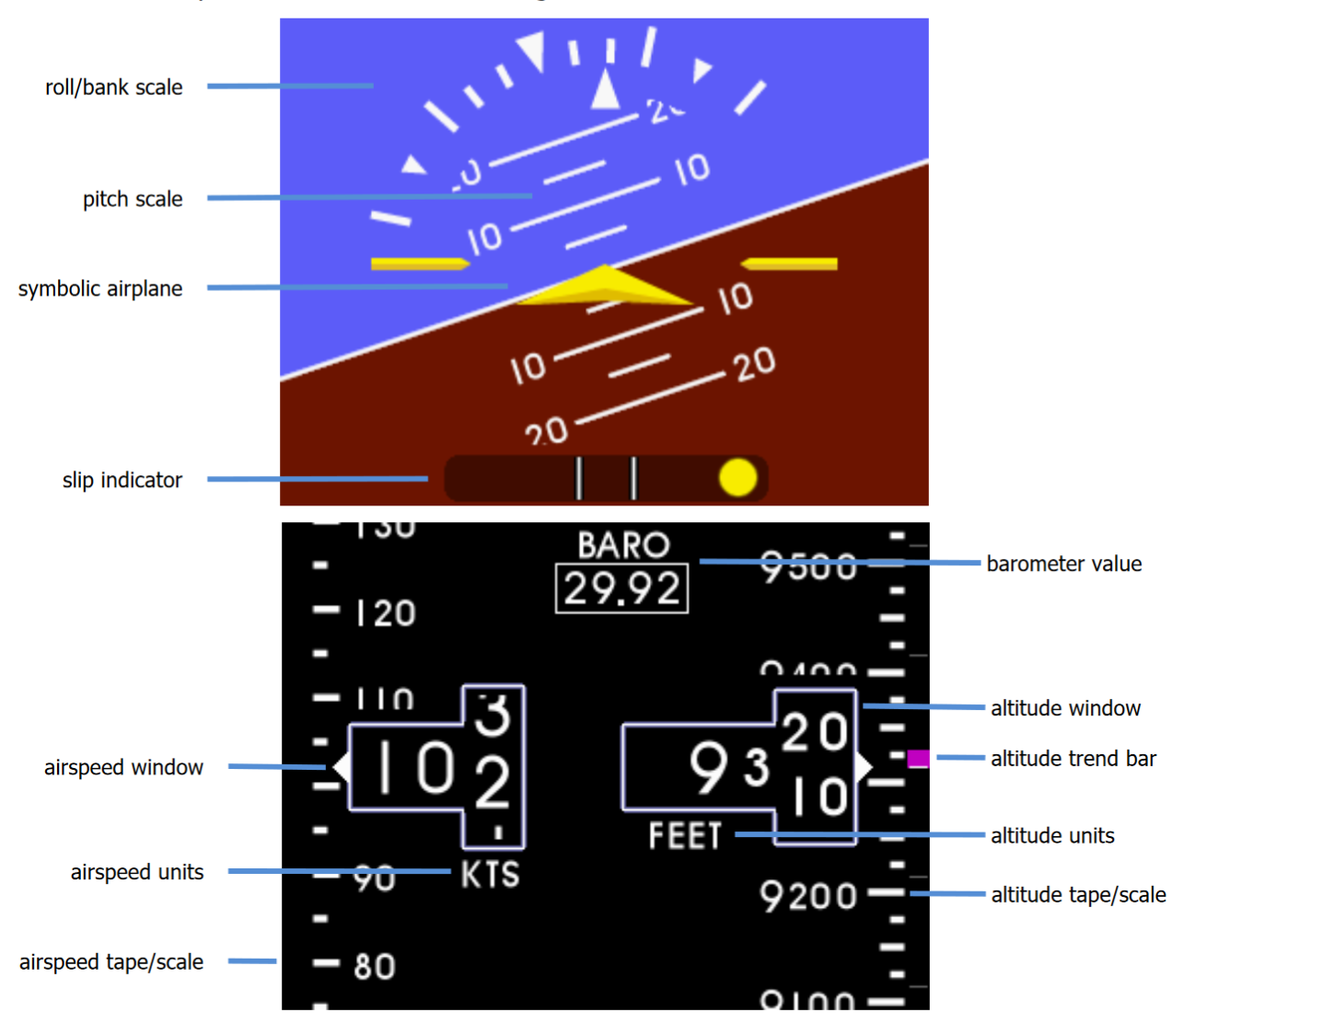
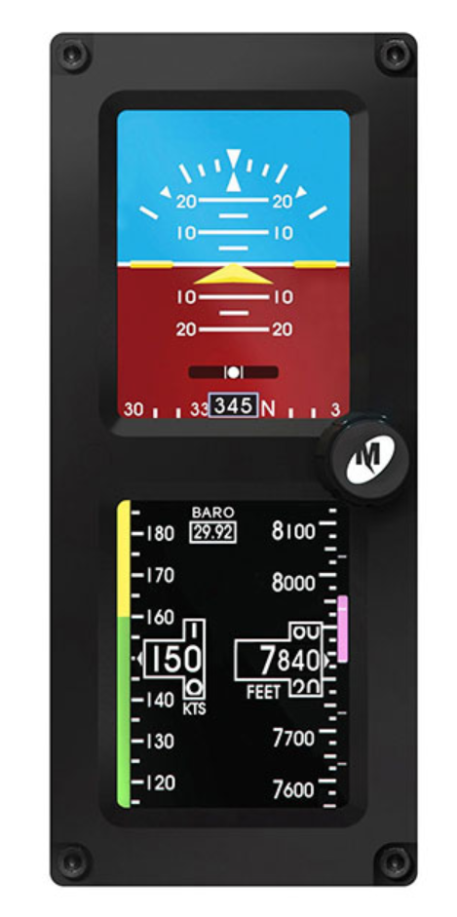
MS302

Slide 12
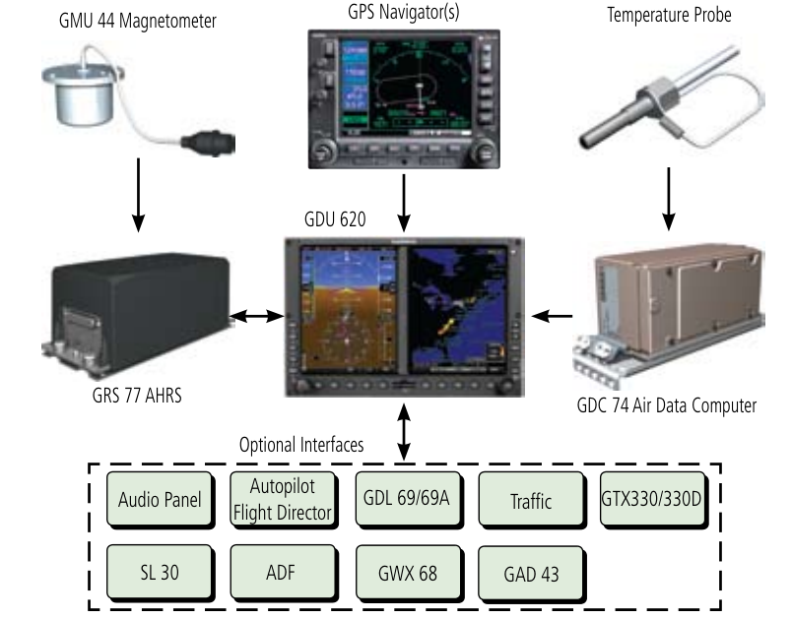


Slide 13
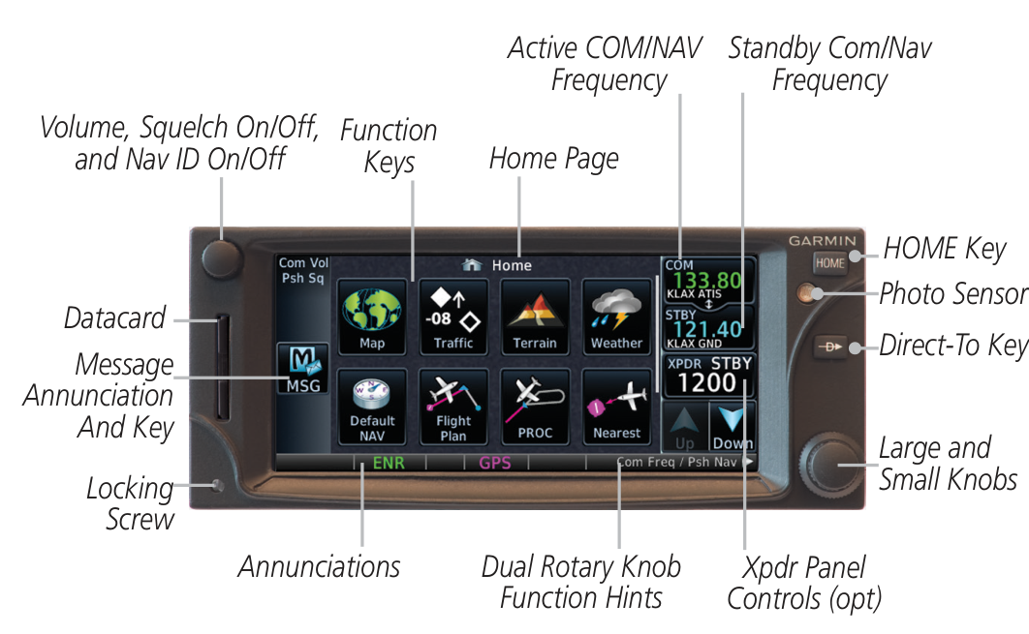

Slide 14
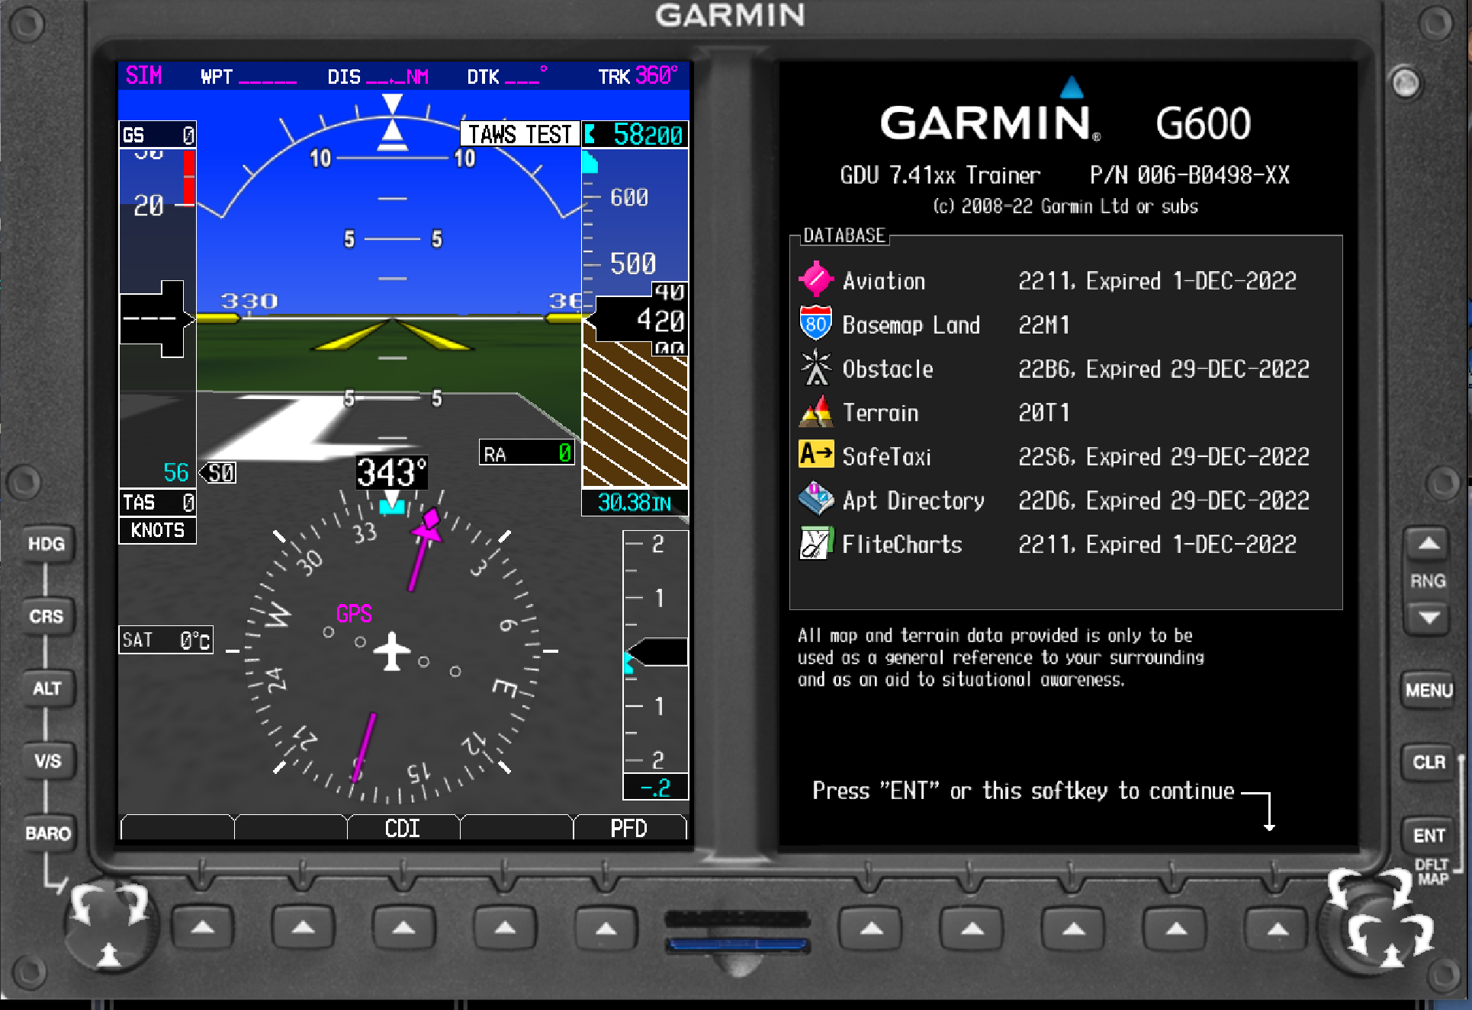

Slide 15
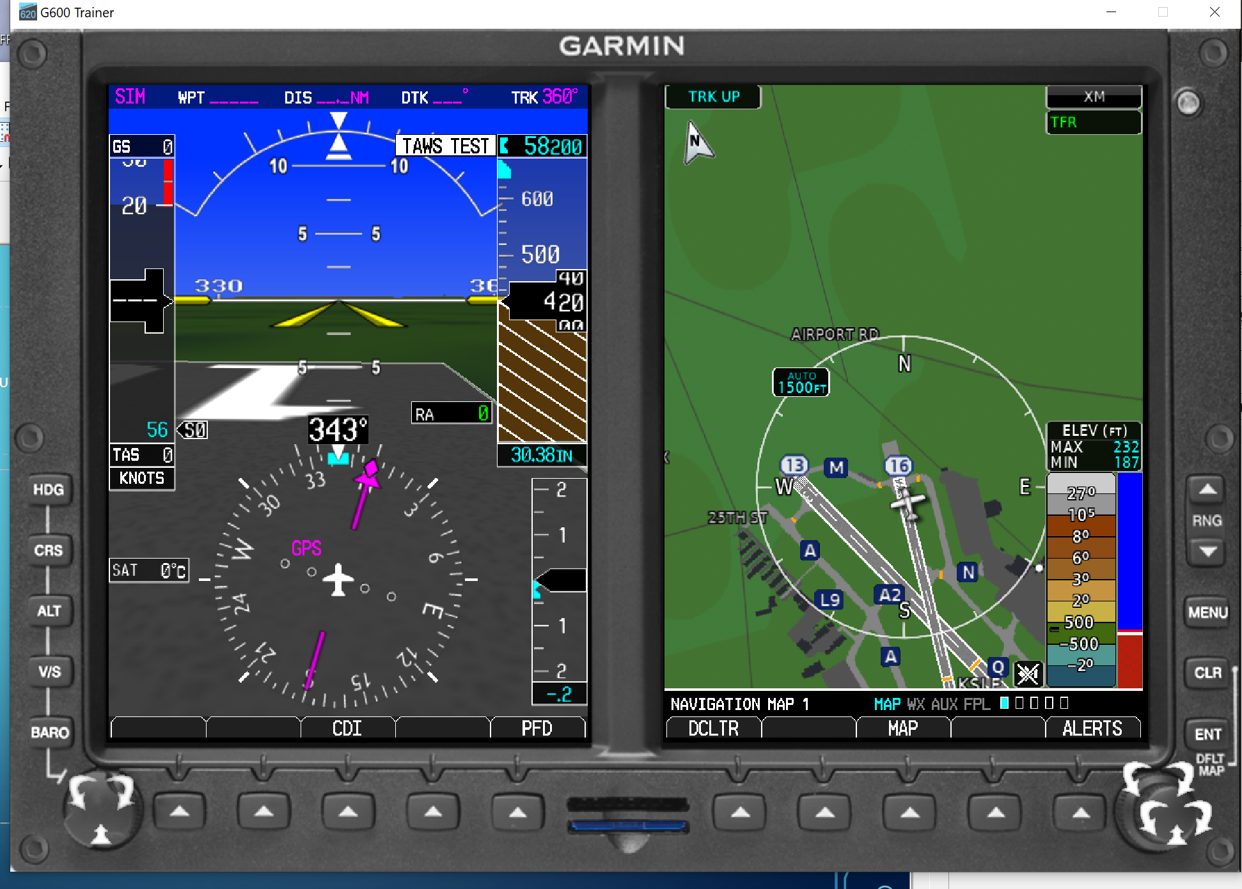

Slide 16
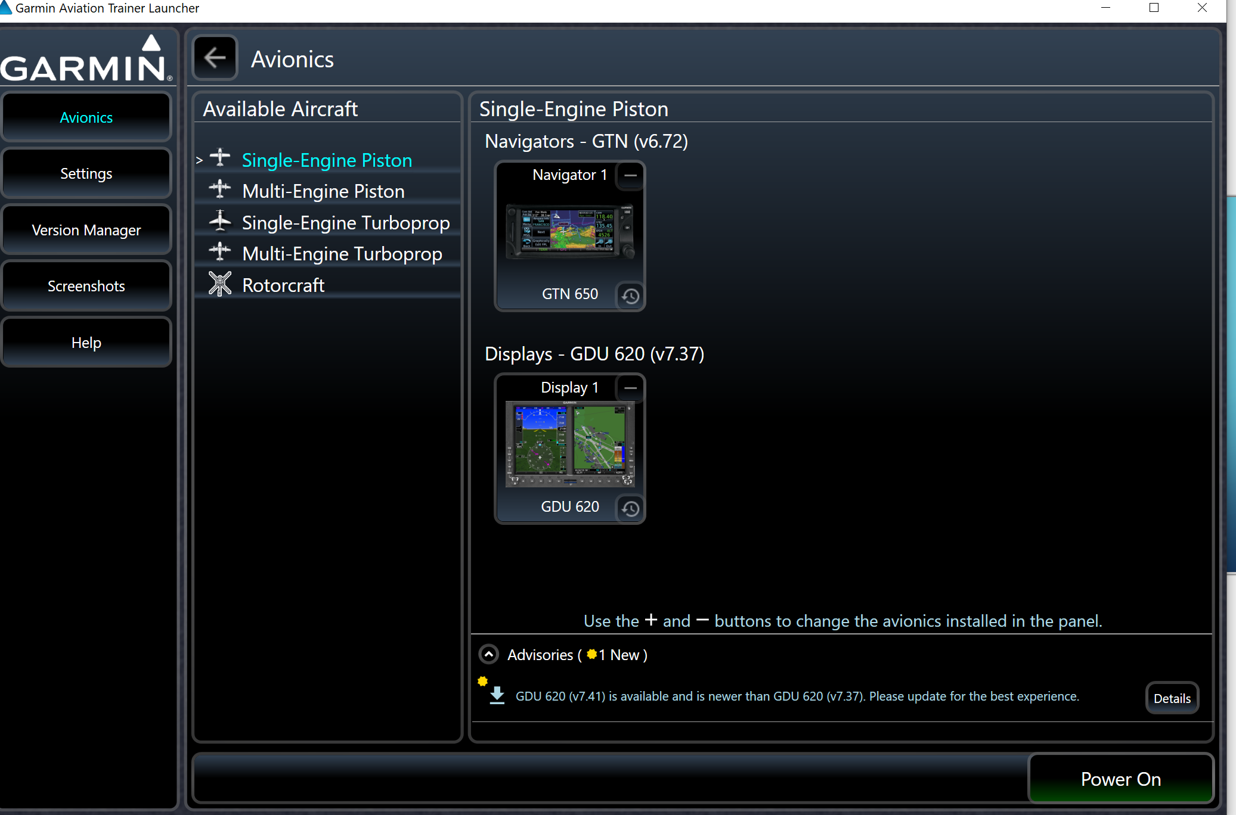

Slide 17
